Slide 1

模块2 性能测试执行
任务2.3.6 JMeter脚本开发
-关联

Slide 2
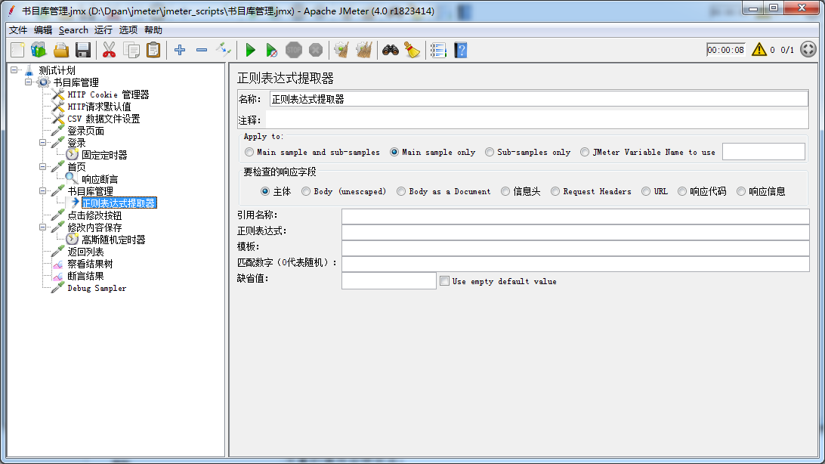
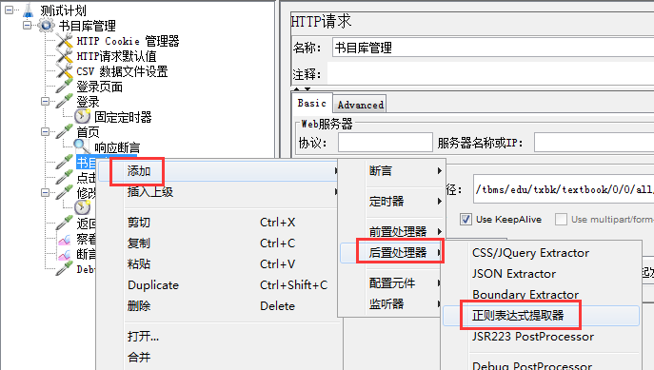
JMeter脚本开发-关联
正则表达式提取器
添加正则表达式提取器：右击Sampler，选择“添加”→“后置处理器”→“正则表达式提取器”命令，在打开的窗口中进行设置，如图所示。

Slide 3
JMeter脚本开发-关联
正则表达式提取器
页面元素：
名称：可以随意设置，最好有业务意义。
注释：可以随意设置，可以为空。
Apply to：应用范围。
 Main sample and sub-samples：匹配范围包括当前父取样器并覆盖至子取样器。
 Main sample only：匹配范围是当前父取样器。
 Sub-samples only：仅匹配子取样器。
 JMeter Variable Name to use：支持对JMeter变量值进行匹配。

Slide 4
JMeter脚本开发-关联
正则表达式提取器
要检查的响应字段：针对响应数据的不同部分进行匹配。
 主体：响应数据的主体部分，排除Header部分；HTTP协议返回请求的主体部分就是Body。
 Body（unescaped）：针对替换了转移码的Body部分。
 Body as a Document：返回内容作为一个文档进行匹配。
 信息头：只匹配信息头部分的内容。
 Request Headers：匹配请求头部分的内容。
 URL：只匹配URL链接。
 响应代码：匹配响应代码，比如HTTP协议返回码200代表成功。
 响应信息：匹配响应信息，比如处理成功返回“成功”字样，或者OK字样。

Slide 5
JMeter脚本开发-关联
正则表达式提取器
引用名称：匹配出来的信息通过此名称进行访问，类似${引用名称}进行访问。
正则表达式：正则表达式提取器使用此串进行信息匹配。
模板：正则表达式可以设置多个模板进行匹配，在此可指定运用哪个模板，模板自动编号，$1$指第一个模板，$2$指第二个模板，依此类推，$0$指全文匹配。
匹配数字（0代表随机）：在匹配时往往会出现多个值匹配的情况，如果匹配数为0则代表随机取匹配值；不同模板可能会匹配一组值，那么可以用匹配数字来确定取这一组值中的哪一个；-1代表取所有值，可以与For Each Controller一起使用进行遍历。

Slide 6
JMeter脚本开发-关联
正则表达式提取器
缺省值：如果没有匹配到可以指定一个默认值。
提取单个字符串：假如想匹配Web页面的name = "file" value = "readme.txt">部分并提取readme.txt。一个合适的正则表达式是name = "file" value = "(.+?)">；模板为$1$；如引用名称是filename，则在需要引用的地方可以通过${filename}进行引用。
提取多个字符串：假如想匹配Web页面的：name = "file" value = "readme.txt">部分并提取file和readme.txt。一个合适的正则表达式是name = "(.+?)" value = "(.+?)"。这样就会创建两个组，分别用于$1$和$2$。模板为$1$$2$；如果引用名称是filename，则变量值将如下：

Slide 7
JMeter脚本开发-关联
正则表达式提取器
 filename：filereadme.txt；
 filename_g0：name = "file"value = "readme.txt"；
 filename_g1：file；
 filename_g2：readme.txt；
 在需要引用的地方可以通过${filename_g1}、${filename_g2}进行引用。
Debug Sampler：要查看正则表达式提取的值是否正确，可以添加Debug Sampler，这样在察看结果树中就可以看到正则表达式的取值。

Slide 8
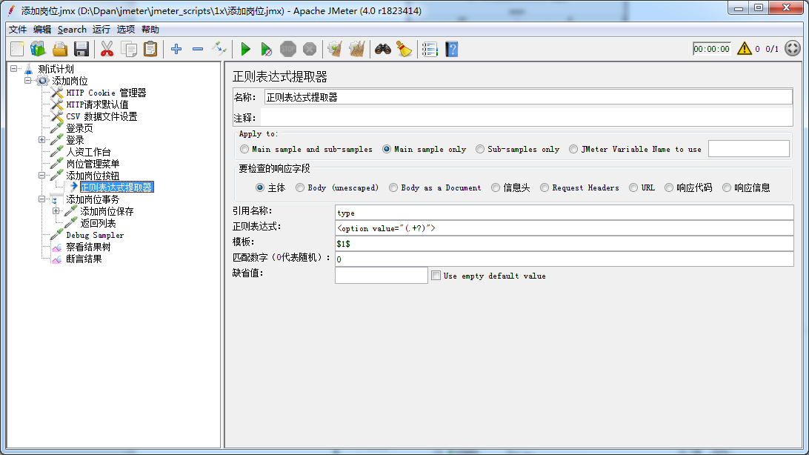
JMeter脚本开发-关联
实例
继续编辑上一节中的添加岗位脚本，将岗位类别通过关联的方式实现参数化。通过正则表达
式提取器关联，如图所示。

Slide 9
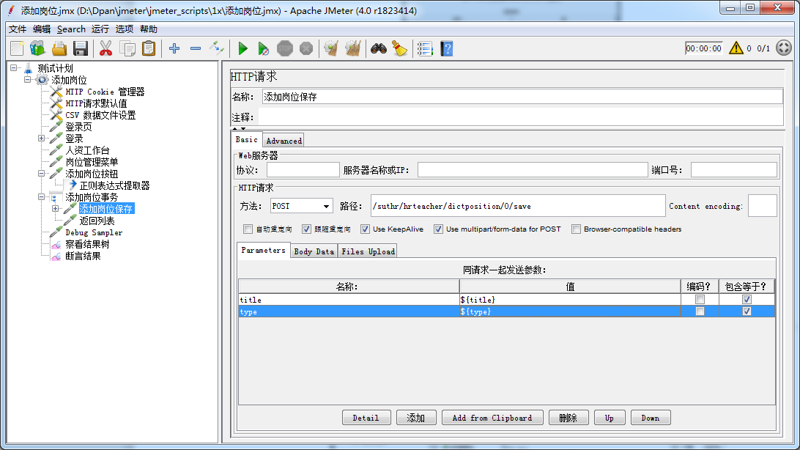
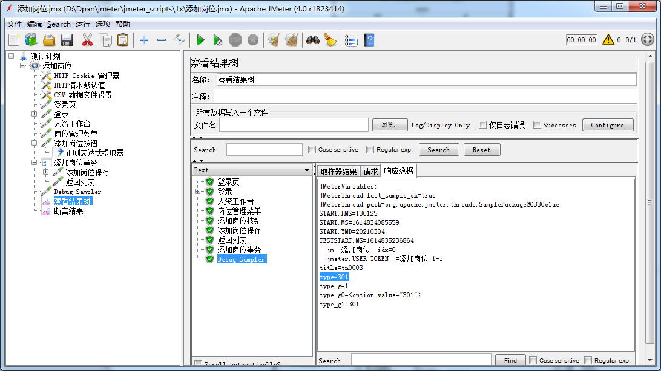
JMeter脚本开发-关联
实例

Slide 10
感谢观看

